Slide 1

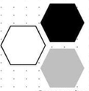

التمدد
الأهداف
المفردات
ارسم الصورة الناتجة عن تمدد باستعمال المسطرة
ارسم الصورة الناتجة عن التمدد في المستوى الاحداثي
التمدد
تحويل تشابه
معامل مقياس التمدد

Slide 2
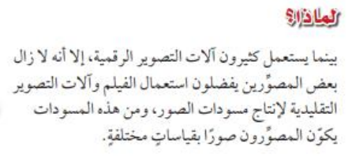


التمدد

Slide 3


التمدد

Slide 4
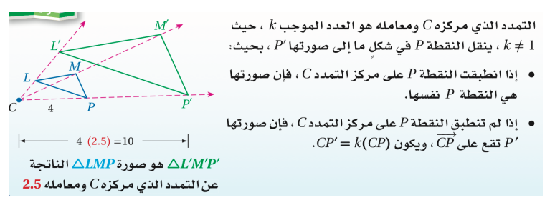
التمدد

Slide 5
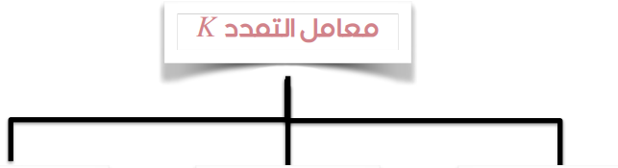

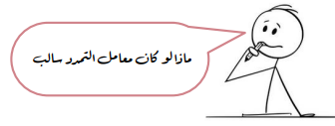
التمدد

Slide 6
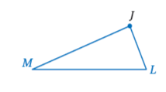
تحقق من فهمك

Slide 7

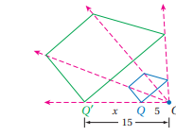
تحقق من فهمك
حدد ما إذا كان التمدد من الشكل Q إلى Q' تكبيراً أم تصغيراً ثم أوجد معامل مقياس التمدد وقيمة x

Slide 8

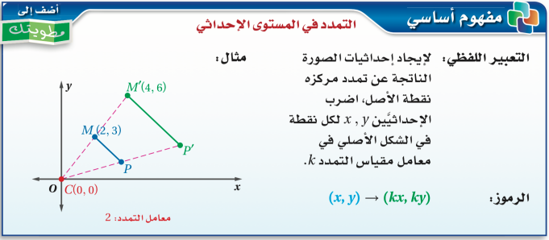

Slide 9

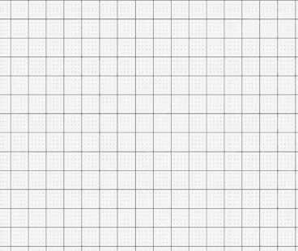
تحقق من فهمك

Slide 10
تحقق من فهمك

Slide 11
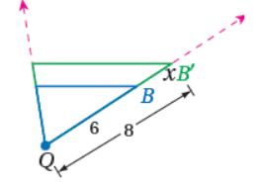
تأكــد
حدد ما إذا كان التمدد من الشكل Q إلى Q' تكبيراً أم تصغيراً ثم أوجد معامل مقياس التمدد وقيمة x

Slide 12
تأكــد
مثل المضلع المعطاة إحداثيات رؤوسه بيانياً ، ثم مثل صورته الناتجة عن تمدد مركزه
نقطة الأصل ومعامله k= 1.5
( 0 , 6 ) Y , ( 6 , 6 ) X , ( 0 , 0 ) W

Slide 13
تدرب

Slide 14

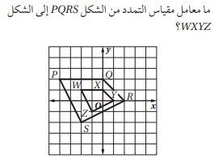

Slide 15

تحصيلي

Slide 16
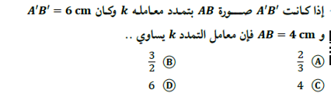
تحصيلي

Slide 17
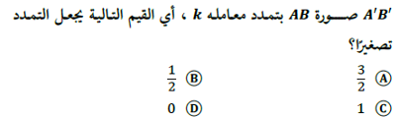
تحصيلي

Slide 18

تحصيلي

